Slide 1

Echanges Internationaux à la FSM
Enregistrement de la présentation :
Séance d'information pour la Mobilité internationale à la FSM-20261021_132606-Enregistrement de la réunion.mp4
Ana.Maria.Cebolla.Alvarez@ulb.be
Anne.Moncousin@ulb.be

Slide 2
Réunion d’information FSM
Le 22 octobre 2026
Cette présentation se trouvera sur le site FSM
(études - mobilité internationale)
et sur l’intranet https://fsm.ulb.be

Slide 3
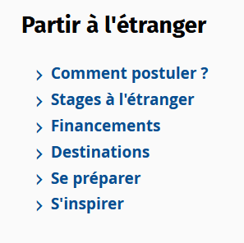
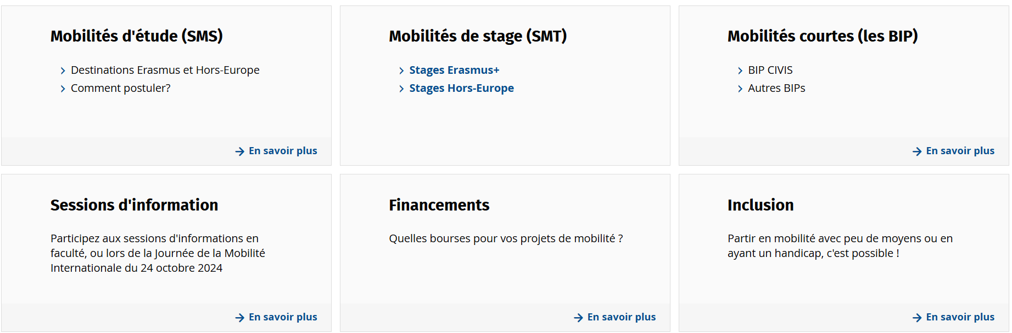
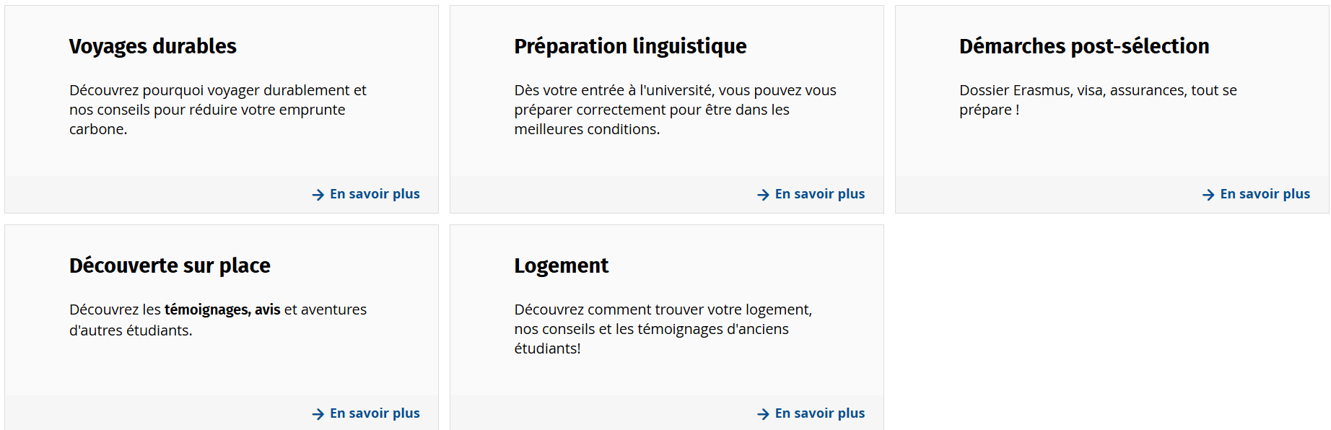
Informations générales – Site www.ulb.be
Site ULB : Partir à l'étranger - ULB

Slide 4


Voyages durables
Site ULB : Voyages durables - ULB
La protection de l'environnement passe aussi par un Erasmus durable !
Désireux de répondre aux enjeux en matière environnementale, le programme Erasmus+ évolue et se met au vert. Depuis 2021, il finance des modes de mobilité plus respectueux de l’environnement. De plus, l’ULB a adopté en 2023 une politique de voyages responsables et met en place plusieurs mesures pour réduire les émissions de gaz à effet de serre liées aux déplacements internationaux. L'ULB s'inscrit donc dans cette thématique et fait le maximum pour sensibiliser à l'écoresponsabilité.
Par exemple, lorsque vous choisissez votre destination parmi la liste des possibilités, vous avez la possibilité de filtrer les destinations pour n'afficher que celles facilement accessibles en transports en commun, en un ou deux jours de voyage, ce qui vous facilite alors la tâche si vous souhaitez rendre votre séjour écoresponsable.
Le projet Green Erasmus a pour objectif d'accroître la conscience environnementale en matière de mobilité et de permettre, à terme, de réduire l'empreinte carbone liée au transport des activités de mobilité. L’ULB soutient également les transports durables des étudiants à moins d’opportunité partant en Erasmus.
Ce projet s'inscrit parfaitement dans le Plan Climat élaboré par l'ULB en 2019. A partir de 2023, l’ULB contribue à la compensation carbone des déplacements des étudiantes et étudiants qui voyagent dans le cadre de leur cursus à l’ULB, en alimentant un compte interne à hauteur de 90€ par kilomètre parcouru afin d’amplifier les projets du Plan Climat .

Slide 5
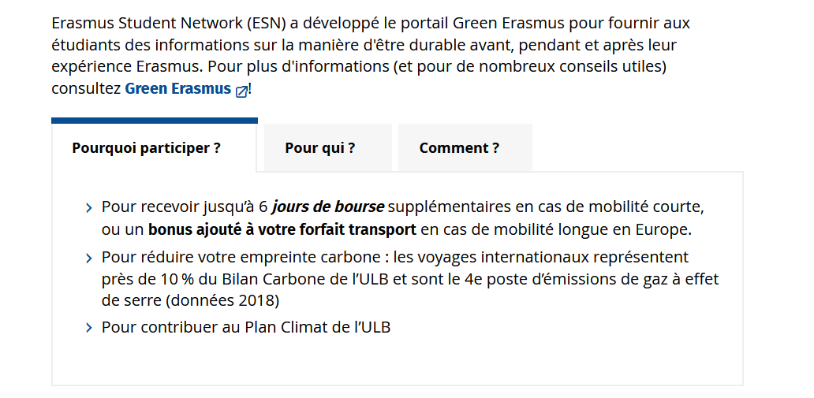
Site ULB : Voyages durables - ULB

Slide 6
Types de mobilités avec possibilité de financement:
BIP (blended intensive programmes)
Mobilité proposée (gérée par la FSM et reconnue dans le PAE)
Notes:
BIPs pour toute section

Slide 7
BIP
De façon générale:
Les Programmes Intensifs Hybrides (appelés communément "BIP" pour Blended Intensive Programmes) sont une nouvelle opportunité de mobilité proposée par la Commission Européenne au sein du programme Erasmus+ 2021-27. Il s'agit de cours uniques d'un minimum de 3 ECTS et maximum 6 ECTS, constitués d'une période de cours à distance et d'une semaine (minimum) de mobilité à l'étranger. C'est l'occasion pour tout étudiant, à partir, du BA1 de profiter d'un séjour court à l'étranger, financé par le programme Erasmus+, et d'élargir sa formation en participant à des cours originaux suivis par des étudiants issus de plusieurs universités. Ils sont organisés à divers moments dans l'année, souvent hors des périodes de cours habituelles.
La participation à un BIP est cependant toujours soumise à l'aval de la faculté et implique une reconnaissance académique. Selon les cas particuliers, les BIP peuvent être soit intégrés au PAE de 60 ECTS, soit ajoutés en supplément des 60 ECTS, comptant ou non dans la moyenne annuelle. Les procédures de candidature à un BIP varient selon les cas.
Plus d’info : Les BIP - Programmes Intensifs Hybrides - ULB

Slide 8

! À partir de l'année académique 2026-2027,l'octroi d'un financement Erasmus+ sera limité à une seule mobilité par personne et par année académique, tout programme Erasmus+ confondu. Par ailleurs, la participation à un BIP sans financement ne sera plus autorisée.
Notes:
Aix-Marseille Université (France), National Kapodistrian University of Athens (Greece), Université libre de Bruxelles, Universitatea din București (Roumanie), Universidad Autónoma de Madrid (Espagne), Sapienza Università di Roma (Italie), Stockholms Universitet (Suède), Eberhard Karls Universität Tübingen (Allemagne), University of Glasgow (Ecosse), Paris Lodron University of Salzburg (Autriche) et Université de Lausanne (Suisse).

Slide 9
BIP proposés par des ACAs FSM (deadline le 31 octobre)
2026-2027 :
Mental Health, Sport & Physical Activity. Physical Mobility part will be running from 5 to 9 April 2027 at ULB. The virtual component will run between 12 April - 15 June 2027 and will combine synchronous teaching with online asynchronous sessions. It will consist of 10 weekly meetings (2.5 hours per week - 1h lecturing + 1.5h tutoring). In addition, students will have to complete 30 hours of individual and group works
Prof. Jennifer Foucart
https://civis.widening.eu/offering/46/2318
Mental Health, Sport & Physical Activity (MHSPA)
Ce BIP sera valorisé dans le PAE « à la place » d’une AA (Prof. Foucart)
Notes:
crédit supplémentaire gratuit (CP) avec pondération à 0
pour MA1 kiné et ostéo : KINE-I4004 (autres disciplines professionnelles : AA psychiatrie) ou pour osté PSYC-I4034 (AA psychiatrie)
Pour les étudiants de Education Physique on reconduit la procédure de l'année précédente.
Pour les étudiants en BA3 kiné, et BA3 ostéo : UE PSYC-I 3033 et 3053 (cf ce qui a été fait en EP) (cours et TP psychologie appliquée). L'AA restera la même et la note du BIP remplacera la note de l'AA originale?
Pour les étudiants en master ostéo PSYC I 6026 : AA partie dopage: L'AA restera la même et la note du BIP remplacera la note de l'AA originale?
Pouvez vous confirmer (ou non):
pour MA1 kiné et ostéo : KINE-I4004 (autres disciplines professionnelles : AA psychiatrie) ou pour osté PSYC-I4034 (AA psychiatrie)

Slide 10

BIP proposés par des ACAs FSM (deadline le 31 octobre)
2026 – 2027:
Biological Basis of Aging and Related Diseases (The physical mobility part will take place between 31 May to 4 June 2027 in Madrid, Spain).
Prof. Stéphane Baudry
https://civis-agora.widening.eu/offering/46/2322
Biological Basis of Aging and Related Diseases_3rd Edition
Notes:
Masters et Phd students

Slide 11
Tout autre BIP pourra vous être reconnu comme crédit supplémentaire gratuit à pondération zéro
https://civis.eu/fr/learn/civis-courses?type%5B%5D=8#courses ou Apprendre avec CIVIS : cours, programmes et mobilités – CIVIS – Europe’s Civic University Alliance

Slide 12
Mobilité proposée
La mobilité vers les destinations proposées suivantes se fait sur base de conventions bilatérales avec nos partenaires. Ceci nous permet d’être certains de la qualité des enseignements que vous allez suivre chez nos partenaires, ce qui nous permet de valoriser les cours réussis dans votre PAE.
Actuellement, nous n’avons pas de mobilité d’études à proposer pour la section d’ostéo (des pistes sont en cours).

Slide 13
Mobilité proposée Erasmus+
Procédures Actuelles
F.S.M. vers les destinations « proposées »:
Partir en Erasmus (minimum 3 mois, SMS) ou hors Erasmus (minimum 1 mois)
  Sur base d’une convention bilatérale facultaire
Quand postuler?
  Kinésithérapie: en BA3
  Education Physique: en MA1
Quand partir?
  Kinésithérapie: 2ème semestre MA1 (stages/cours)
  Education Physique: 2ème semestre MA2 (cours)
S’inscrire par le formulaire en ligne accessible via le portail mobilité FSM ouvert uniquement entre le 25 janvier et le 15 février 2027
Joindre une lettre de motivation.
Notes:
Séance d’info des possibilités de stages hors-grille KINé

Slide 14
Procédures Actuelles – Cours : Séjours “SMS”
Séjours avec :
Learning Agreement (contrat d’études dans lequel il doit être spécifié les cours à faire chez notre partenaire remplaçants des cours de chez nous).
Examens évalués par l’université d’accueil (! Respect du nombre ECTS)
3 mois pour les kinés (15 ECTS). Pour les kinés, le programme inclus les stages (avec des séminaires et/ou de cours théoriques)
Un quadrimestre complet pour l’éducation physique (30 ECTS)
F.S.M. vers les destinations « proposées »:
Échéances :
Hors-Europe :
15 décembre 2026: Ouverture du formulaire pour les destinations hors-Europe toutes disciplines
5 janvier 2027 : Échéance pour les étudiants, pour soumettre le formulaire « hors-Europe »
Europe (et conventions facultaires):
25 janvier
2027
15 février
2027
avant le départ 2028
2ème quadri
2028
Formulaire d’inscription (FSM)
(Y.c. Learning Agreement)
Sélection des postulants (FSM)
Adaptation du Learning Agreement
Départ en cours
Notes:
"Stages cliniques de collaboration internationale et séminaires" = 15 ECTS (Master Kiné)
"Stages cliniques: complémentaire de (mnémonique de l'UE précédent)"= 5 ECTS (Master Kiné)

Slide 15




Destinations proposées Cursus Kinésithérapie
Notez qu’un niveau minimum de langue (B2) s’avère nécessaire. C’est « du bon sens » car pour les stages comment faire pour communiquer avec les patients? Et rappelez-vous, que vous serez évalués chez nos partenaires!
Destination | Université | Cursus | Année | Type de formation | Durée (Quadrimestre) | Places | Niveau Langue Requis | Convention
Bulgarie (Roussé) | Rusenski Universitet Angel Kunchev | Kiné | Master | Stages/Cours | 3 mois (2) | 2 | B2 BG/EN | Erasmus
Espagne (Alméria) | Universidad de Almería | Kiné | Master | Stages/Cours | 3 mois (2) | 2 | B2 ES | Erasmus
Espagne (Saragosse) | Universidad de Zaragoza | Kiné | Master | Stages/Cours | 3 mois (2) | 2 | B2 ES | Erasmus
Espagne (Bilbao) | Universidad del País Vasco / Euskal Herriko Unibertsitatea | Kiné | Master | Stages/Cours | 3 mois (2) | 2 | B2 ES | Erasmus
Espagne (Madrid) | Universidad Pontificia Comillas, Madrid | Kiné | Master | Stages/Cours | 3 mois (2) | 2 | B2 ES | Erasmus
Slovénie (Ljubljani) | Univerza v Ljubljani | Kiné | Master | Stages/Cours | 3 mois (2) | 1 | B2 SLO/EN | Erasmus
Canada (Montréal) | Université De Montréal | Kiné | Master | Stages | 1 mois (2) | 2 | B2 FR | Accord International
Notes:
Convention: Les étudiants de l’ULB seront autorisés à suivre 2 cours maximum à la VUB (feront pas partie du PAE)
"Stages cliniques de collaboration internationale et séminaires" = 15 ECTS (Master Kiné)
"Stages cliniques: complémentaire de (mnémonique de l'UE précédent)"= 5 ECTS (Master Kiné)
Lubumbashi:

Slide 16

Destinations proposées Cursus Education Physique
Notez qu’un niveau minimum de lange (B2) s’avère nécessaire. C’est « du bon sens » car pour les stages comment faire pour communiquer avec les patients? Et rappelez-vous, que vous serez évalués chez nos partenaires!
Destination | Université | Cursus | Année | Type de formation | Durée (Quadrimestre) | Places | Niveau Langue Requis | Convention
Espagne (Barcelone) | Universitat de Barcelona | EP | Master 2 | Cours | 5 mois (2) | 2 | B2 EN/SP | Erasmus
Espagne (Pais Vasco) | Universidad del Pais Vasco | EP | Master 2 | Cours | 5 mois (2) | 2 | B2 EN/SP | Erasmus
France (Lyon) | Université Claude Bernard Lyon 1 | EP | Master 2 | Cours | 5 mois (2 ème quadri) | 3 | B2 FR | Co-diplomation ET Erasmus
France (Nice) | Université Côte d’Azur | EP | Master 2 | Cours | 5 mois (2) | 2 | B2 FR | Erasmus
France (Nouméa) ! | Université de la Nouvelle Calédonie | EP | Master 2 | Cours | 5 mois (2) | 1 | B2 FR | Erasmus
Brésil (Sao-Paulo) | Universidade de Sao Paulo | EP | Master 2 | Cours | 5 mois (2) | 1 | B2 PT | Convention-bilatérale
NB : Japon - International Pacific University (OKAYAMA) - Convention particulière : les étudiants recevront très prochainement un email/annonce.
Notes:
Japon
Avertir pour Nouméa (situation politique et ouverture du module)

Slide 17
Email de l’année passée:
Objet : Appel à candidatures – Mobilité de deux semaines au Japon (Okayama)
Chères étudiantes, chers étudiants en (Master 2 en éducation physique),
Nous avons le plaisir de vous informer que vous pouvez, dès à présent, poser votre candidature pour une mobilité d'échange de deux semaines au Japon, à Okayama, dans le cadre de l’accord de collaboration entre notre Faculté et l’International Pacific University.
Les étudiantes et étudiants intéressés sont invités à envoyer, avant le XX décembre :
un CV,
une lettre de motivation,
à l'adresse suivante: Anne.Moncousin@ulb.be,
en mentionnant en objet du mail : « Candidature Japon ».
La sélection des candidats se fera sur base de l’analyse du dossier.
Nous restons à votre disposition pour toute information complémentaire.
Bien cordialement,

Slide 18

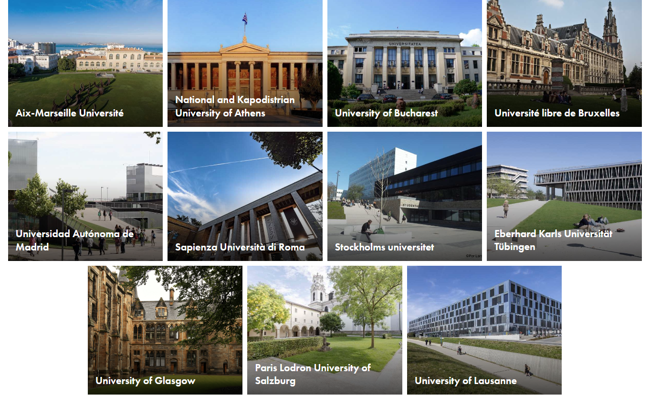
Accords CIVIS
Vous trouverez par défaut ces Universités dans vos choix de destination. Attention, toutes ne proposent pas de cursus en Sciences de la Motricité.
A ce jour, aucun étudiant de la FSM n’est parti vers de ces destinations pour une mobilité d’études. Si cela vous intéresse, vous êtes invités à voir leurs programmes sur leurs sites.
Pour l’éducation physique: Aix-Marseille, National and Kapodistrian University of Athens, University of Bucharest, Universidad Autónoma de Madrid, Sapienza.
Pour la kiné: il n’y a pas de grade de master chez nos partenaires (mais il y a bachelier de 3 ans à la Sapienza…)

Slide 19
Bourses et assurances
Bourses
  Sur base d’un échange Erasmus, une bourse est octroyée à tout étudiant : Financements - Intranet étudiant
  Pour les séjours études hors-Europe : bourse FAME (minimum 3 mois) : Microsoft Word - 2026-27-RÃ¨glement-FAMES (non garantie : priorité donnés aux étudiants AMO)
  Pour les autres conventions bilatérales aucune bourse n’est prévue → pas de bourse pour le Canada!
  NB : assurances professionnelles pour le Canada
Merci de tenir compte des modifications détaillées en page 3
Notes:
Prévenir les étudiants que l’appel est ouvert

Slide 20
Bourses – modalités de paiement
Contrat de bourse à signer dès que le départ est confirmé
Premier versement de 70% de la totalité de la bourse, sur base de la durée présumée
Constitution du dossier de bourse par l’étudiant (check-out, rapport final, etc …)
Versement du solde de la bourse sur base des dates réelles de séjour.

Slide 21
Candidater
En janvier, envoyer un mail informel avec votre intention de mobilité
Accéder au portail pendant la période d’ouverture via le lien qui vous sera communiqué en temps utile
Compléter le formulaire de candidature et télécharger les documents demandés
A la clôture de la période de soumission, les candidatures sont analysées par la responsable académique facultaire, Madame Cebolla (principalement sur base des notes de l’étudiant, mais la lettre de motivation est aussi tenue en compte)
L’étudiant est averti de sa sélection par un message individuel de la responsable académique facultaire (il arrive qu’un message automatique soit envoyé par le système – veuillez ne pas en tenir compte)
Une fois le dossier introduit, les demandes de modification de destination ne pourront pas être prises en compte
Les détails spécifiques seront donnés après la rentrée académique de l’année de la mobilité (la confirmation finale de la mobilité se fera à ce moment là)
Notes:
Insister pour que le choix soit fait de façon bien réfléchie : il y a tout un processus enclenché dès qu’une candidature est déposée;
Détails pratiques : au début de l’année académique, nous vérifions que les étudiants ont validé leur année et nous prenons contact avec le partenaire.
Le L.A. peut être adapté

Slide 22
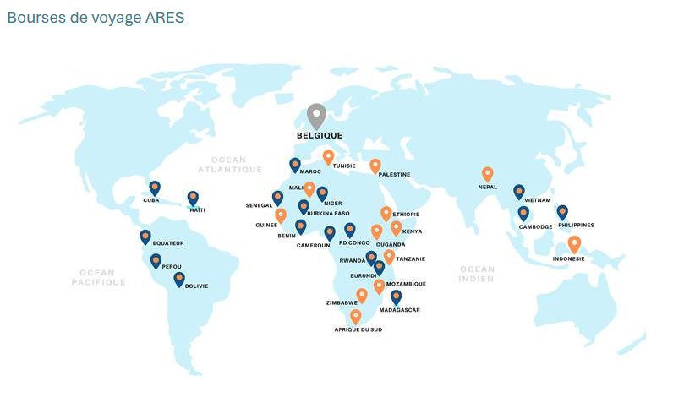
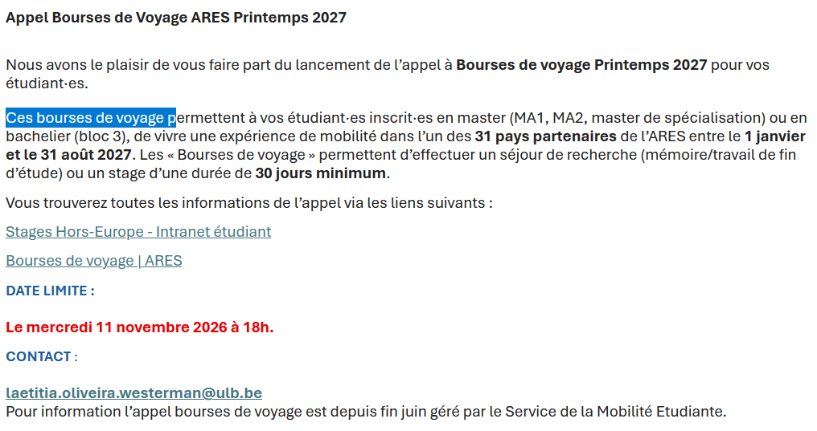

Slide 23
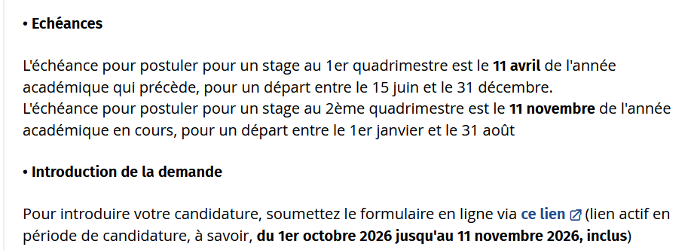
Bourses de voyage ARES
https://etudiant.ulb.be/fr/programme-d-echanges/postuler-stages-hors-europe?ksession=2d28af16-788e-4083-bb57-4a0078cb3e15

Slide 24
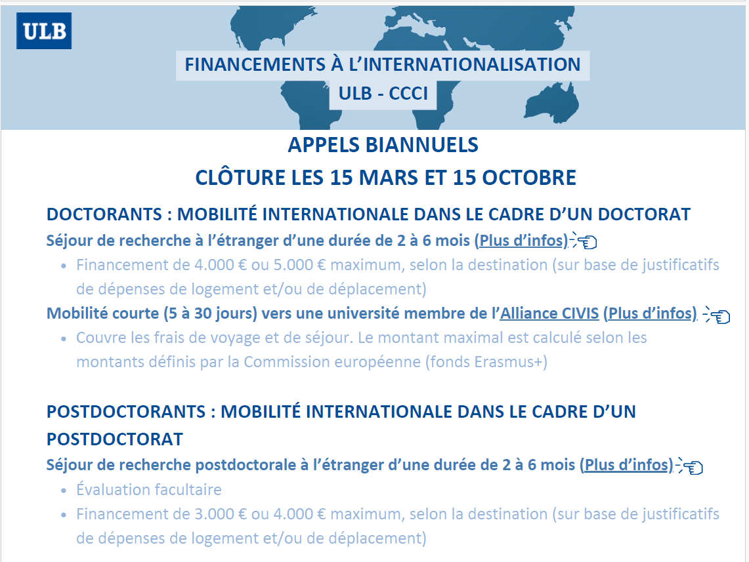
https://portail.ulb.be/fr/international/doctorants-et-postdoctorants?ksession=6206f89c-adc2-47b1-b21d-9e093ed0aac4
Notes:
Commission de classement des crédits internationaux (CCCI)

Slide 25
Merci,
Cette présentation se trouvera sur le site FSM/Etudes/mobilité internationale :
Mobilité internationale - Erasmus - Faculté des Sciences de la motricité

Slide 26
En plus, et au cas où, vous prévoyez une mobilité dans un des pays de la liste de l’ARES (cooperation au développement)
  Bourse ARES possible (Coopération au développement)
  Contact ULB : eva.vandermarliere@ulb.be
  L’appel pour l’octroi de la bourse est publié en septembre/octobre.
  Soyez attentifs à la publication de l’avis
Bourses de voyage ARES 2025-2026
L’appel à candidatures est ouvert.
Date limite : 5 novembre 2025
Période de voyage : entre le 1er janvier et le 31 aout 2026
Bourses de voyage | ARES
Bourses de voyage 2026 (janvier-aout 2026) | ARES

